Slide 1
Elektronický systém odbavení v MHD Ostrava

Slide 2
Vývoj projektu – Cesta k elektronickému a bezpapírovému jízdnému v MHD Ostrava
Dopravce:
Dopravní podnik Ostrava (DPO)
Organizátor krajského integrovaného systému:
Koordinátor ODIS (KODIS)
Možnosti jízdného k 2021:
ODISka:
časové jízdenky dlouhodobé (od 24hod po 365denní),
jednotlivé jízdné z elektronické peněženky (EP).
Bezkontaktní platební karta (BPK):
časové jízdenky dlouhodobé,
jednotlivé jízdné, vč. dokupovaného.
KREDITní jízdenky na prodejnách DPO, v automatech, u externích prodejců
SMS jízdenky (platí pouze ve spojích DPO)
Aplikace MojeDPO (platí pouze ve spojích DPO)
Aplikace ODISapka
Postup projektu:
02-2009 02-2011 | SMS jízdenka ODISka pro dlouhodobé jízdné Spuštěn e-shop pro nákup dlouhodobého jízdného a objednání ODISek
11-2015 | Elektronická peněženka (EP) na ODISce
03-2016 | Dlouhodobé jízdné pouze na ODISce (konec papírových dlouhodobých jízdenek)
07-2016 03-2017 | Jednotlivé elektronické jízdné pro bankovní karty (Check-in/Check-out s výpočtem nejlepší ceny pro cestujícího a denní zastropování jízdného) Zrušen doplňkový prodej papírových jízdenek u řidiče
02-2018 03-2019 | Dlouhodobé jízdné k bankovním kartám Dokupované jízdné k bankovním kartám Prodej jízdenek prostřednictvím aplikace MojeDPO Registrace virtuálních bankovních karet
2019-12 2020-09 | Zrušení prodeje papírových jízdenek Odbavení pomocí Ultralight karet (KREDITní jízdenky) Prodej jízdenek prostřednictvím aplikace ODISapka

Slide 3
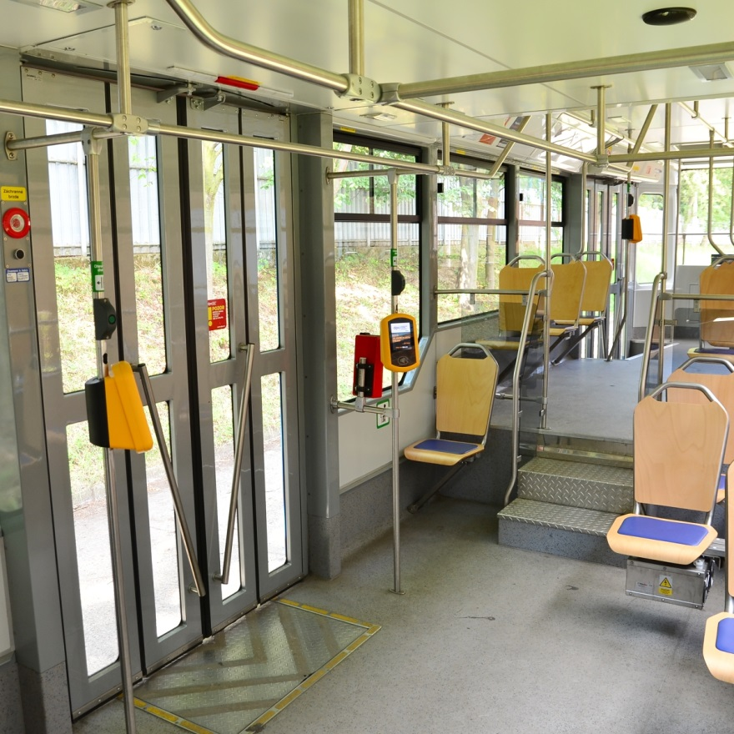
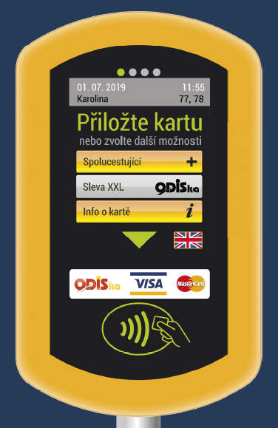
Předpoklady elektronizace jízdného
Terminály ve vozidlech:
více než 2 200 odbavovacích terminálů ve více než 600 vozidlech
Funkce terminálů ve vozidlech:
akceptace ODISek i bankovních karet, vč. virtuálních
(VISA a Mastercard)
pořízení Check-IN/Check-OUT (povinné přiložení při vstupu, volitelné přiložení při výstupu)
řešení přepravní kontroly
informace pro cestující (volba „Info o kartě“)

Slide 4
Zúčtování: Koordinátor ODIS s.r.o.
Dopravní podnik Ostrava a.s. je prvním dopravcem v ČR využívajícím k přepravě bankovní karty (bez výdeje papírových jízdenek)
Zúčtovací a platební zázemí pro BPK provozuje Koordinátor ODIS s.r.o.
autocapping jízdného
zúčtování s ČSOB
zúčtování s dopravcem
další dopravci již do systému postupně přistupují
Bezkontaktních platebních karet vydaných v ČR

Slide 5
Cíl využití bankovních karet

Slide 6
Zavedení odbavení Ultra light karet
Jednotlivá klíčová místa v ostravském dopravním systému byla v prosinci 2019 vybavena novými typy automatů, jejichž hlavním účelem je vydávat nový prostředek odbavení, tzv. KREDITní jízdenku v podobě karty. Tato karta umožňuje využít kredit elektronické peněženky pro krátkodobé odbavení, rovněž je však možné na ni zakoupit jízdenku s několikadenní platností.
Zákaznický přístup a šetrnost k životnímu prostředí:
reflektuje požadavek na anonymitu cestujícího obdobně jako předchozí papírová jízdenka,
kartu lze zakoupit přímo na zastávce,
lze ji opakovaně využívat bez nutnosti vydání nové karty,
lze ji dobíjet anebo zakupovat jízdenky na e-shopu prostřednictvím platební karty,
bezkontaktně lze rovněž hradit i na automatu, tj. snižuje se objem svážené hotovosti (automaty nepřijímají mince).
je přenosná, tj. jednu kartu může pro své cesty využít více osob (např. jedna rodina bez nutnosti vydání individuálních karet, přičemž lze vydat najednou až 50 jízdenek),
platnost karty je 365 dní od vydání.

Slide 7
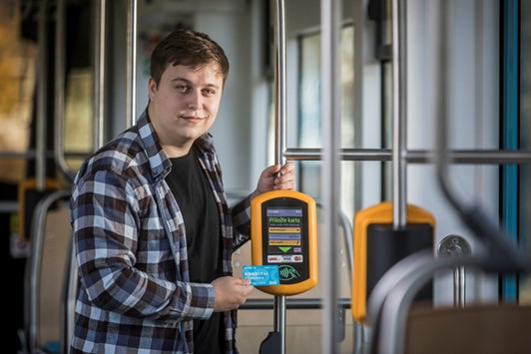
Závěr
Placení bankovními kartami za jednotlivé jízdné překonalo očekávání
Od listopadu 2018 prodeje elektronických jízdenek převýšily prodeje papírových jízdenek (více než 50 %)
Hlavního cíle bylo dosaženo
Počet prodaných papírových jízdenek v předprodeji klesal
tak rychle, že bylo možno v prosinci 2019 ukončit jejích prodej.
Budoucnost patří bezpapírovému řešení
Společně s Koordinátorem ODIS připravujeme přechod dlouhodobých
časových jízdenek do mobilního virtuálního prostředí.

